Slide 1
«ЖЕНСКИЙ КЛУБ ЗДОРОВЬЯ»
Село Старокленское,
Первомайский район, Тамбовская область,
2023 год

Slide 2
ЦЕЛИ:
ЗАДАЧИ:
Повышение качества жизни людей старшего поколения и людей с ограниченными возможностями здоровья, повышение общественной активности ветеранов путем вовлечения их в социально значимую деятельность.
Пропаганду практики здорового образа жизни и сбережения здоровья.
Целевая аудитория проекта | Граждане пожилого возраста и инвалиды, сохранившие способность самообслуживания

Slide 3
Описание проекта
Внедрение новой формы работы с пожилыми людьми, достижение максимально возможного уровня социальной адаптации;
Улучшение психоэмоционального состояния.
Организация работы в доступной для этой категории форме.
Организация просветительской и досуговой деятельности, направленной на улучшение социально- культурной сферы в жизни данной категории граждан.
Увеличение возможностей для общения пожилых людей.

Slide 4
Количественные и качественные показатели в случае реализации
Формирование новых интересов и помощь в освоении новых видов физкультурно-оздоровительной деятельности, позволяющих заполнить досуг, расширить кругозор, адаптироваться к меняющемуся миру;
Приобщение к здоровому образу жизни без лекарств с использованием физических упражнений и рецептов народной медицины.
Количественный показатель увеличился на 100%, если при создании Клуба здоровья участников было 10-15, то по истечении года состав Клуба составляет 25-30 человек. Цель достичь до 50-60 участников Клуба.

Slide 5
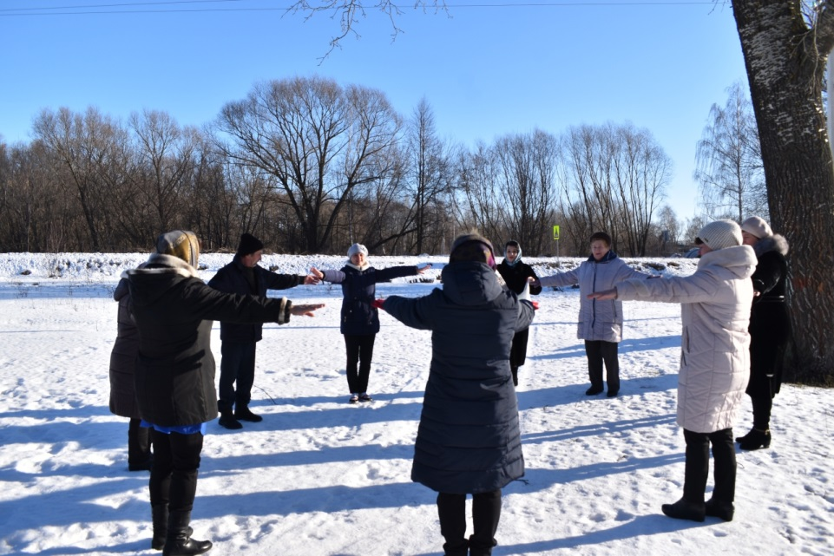
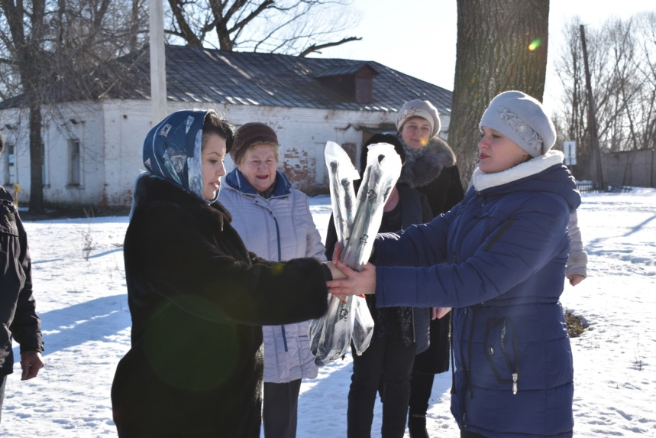
ЖЕНСКИЙ КЛУБ ЗДОРОВЬЯ в Староклёнском
В 2019 году, в рамках реализации регионального проекта "Спорт - норма жизни" и "Демография" открылся Женский Клуб здоровья в с. Старокленское Первомайского района, организатором которого стала председатель Первомайского районного Совета народных депутатов Тамбовской области Елена Кирьянова

Slide 6
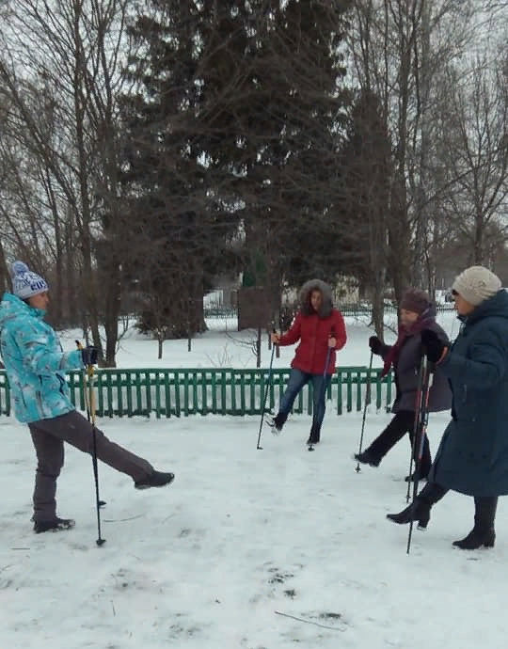
Данный проект направлен на создание материальных, информационных, организационных условий для занятий спортом лиц, которые не в силах самостоятельно решить эту задачу, а именно – пожилых людей и лиц с ограниченными возможностями здоровья.

Slide 7
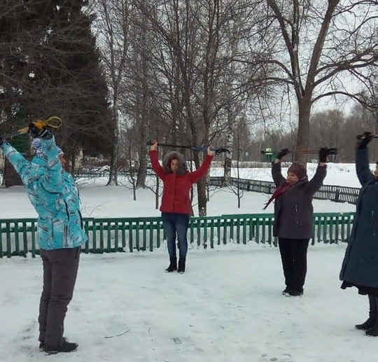
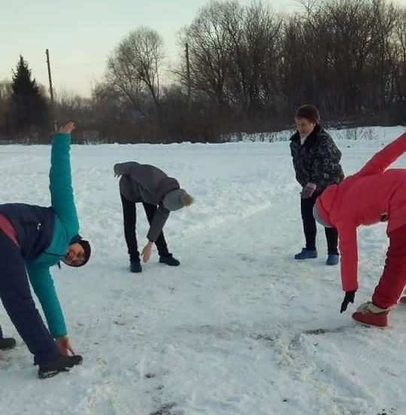
Социальная значимость проекта состоит в сохранении физического здоровья граждан старшего поколения, продлении активного долголетия, приобщении людей к систематическим занятиям физическими упражнениями и спортом, создании условий для доступного спорта, как инструмента социального развития лиц целевой группы проекта и соотносится с разрабатываемой Правительством страны Концепцией долголетия, в результате реализации которой, продолжительность жизни россиян к 2024 году должна увеличиться до 78 лет, и до 80 лет — к 2030 году.

Slide 8
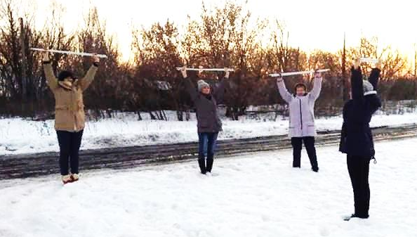
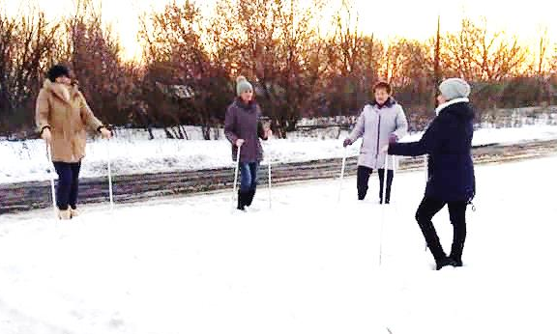
Пропаганда здорового образа жизни старшего поколения
Активные участники Женского Клуба здоровья еженедельно проводят занятия на свежем воздухе

Slide 9
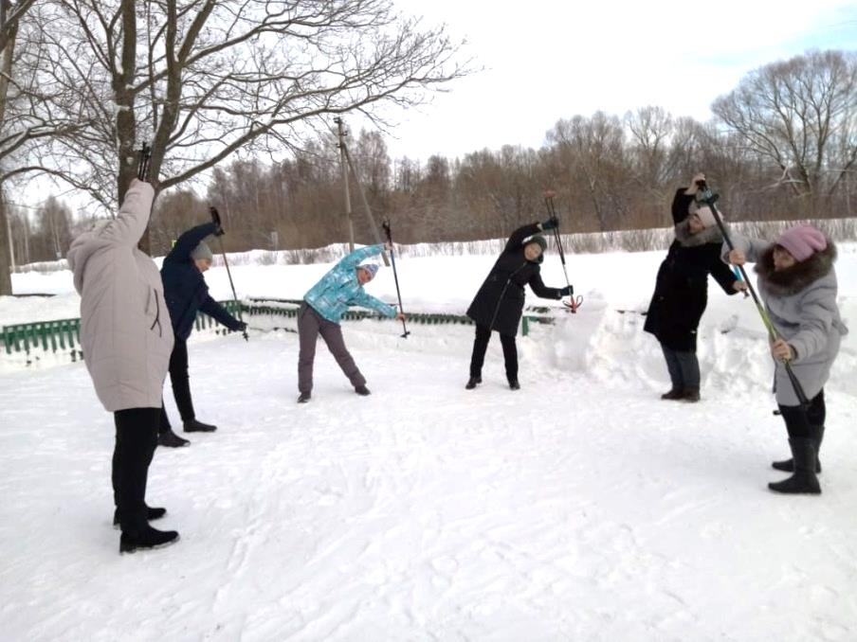
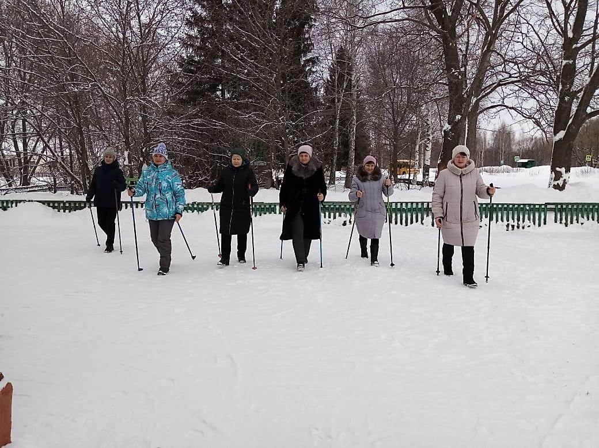
Развитие Женского Клуба здоровья
Уже несколько лет в Клубе здоровья в Старокленском обеспечивается достижение цели проекта – повышение качества жизни людей старшего поколения и людей с ограниченными возможностями здоровья, повышение общественной активности ветеранов путем вовлечения их в социально значимую деятельность.

Slide 10
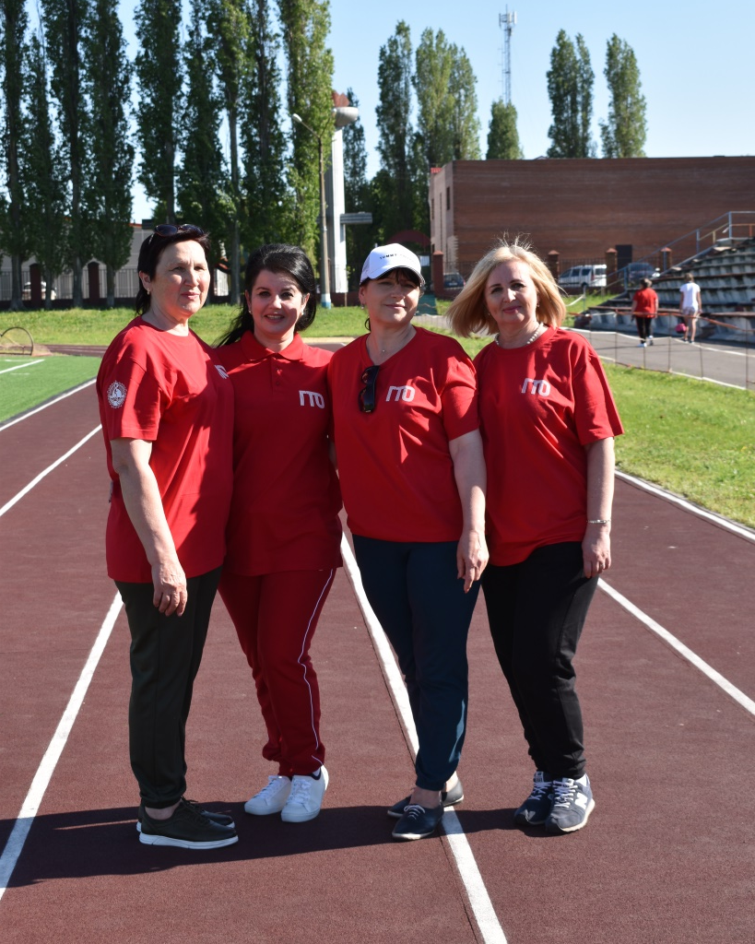
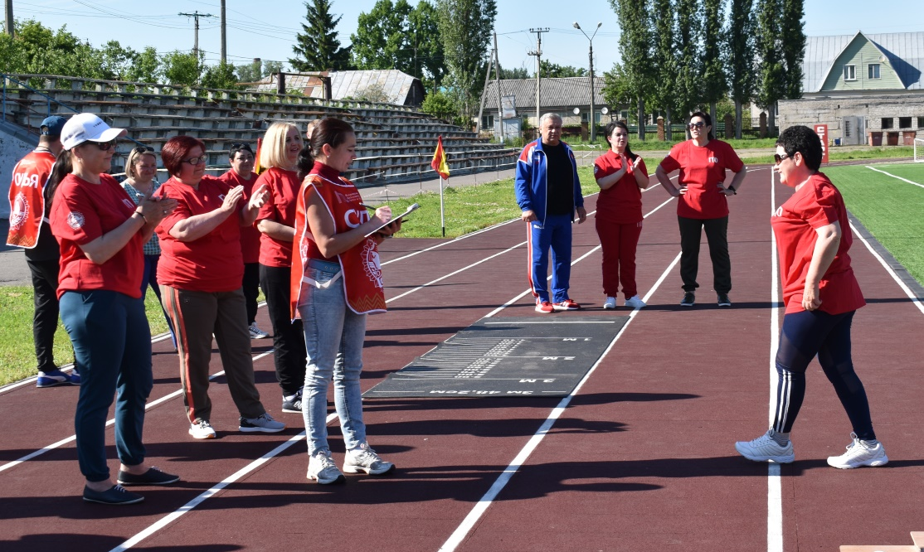
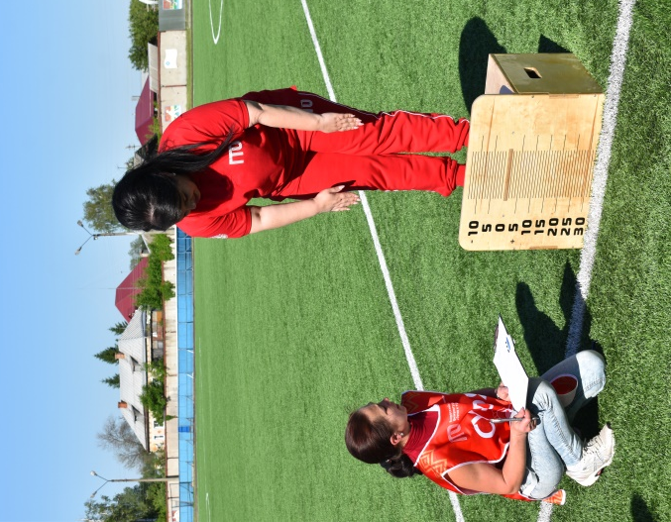
Женский Клуб здоровья сдает ГТО

Slide 11
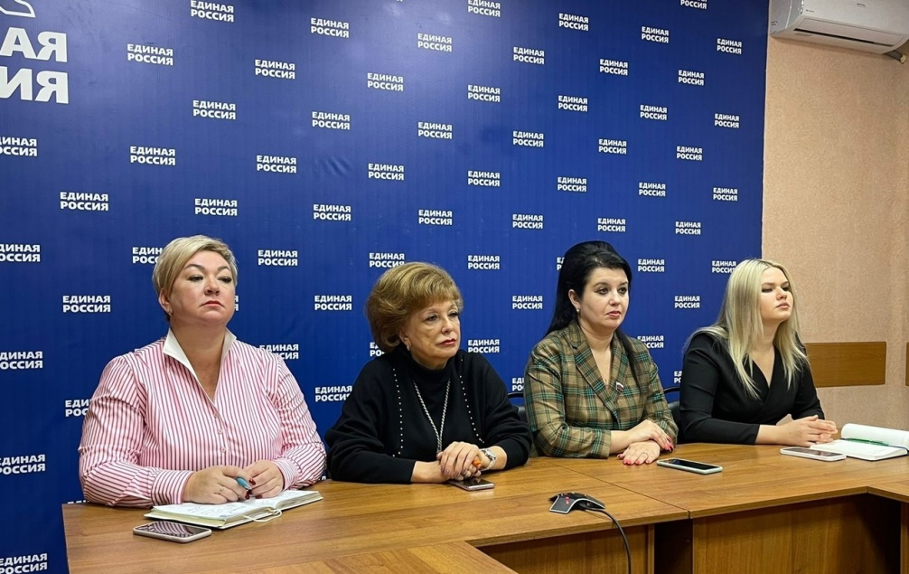
Долголетие для всех!
Женский Клуб здоровья участвовал во Всероссийском конкурсе «Долголетие для всех» и стал призером конкурса.
Клуб здоровья получил грант на реализацию проекта в размере 200000 рублей.

Slide 12
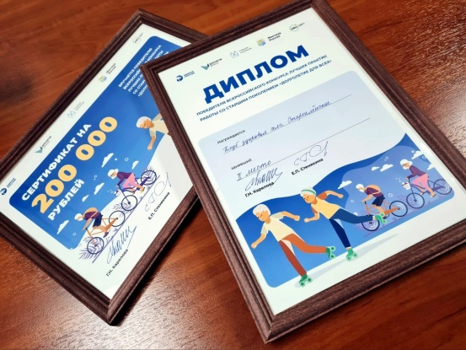
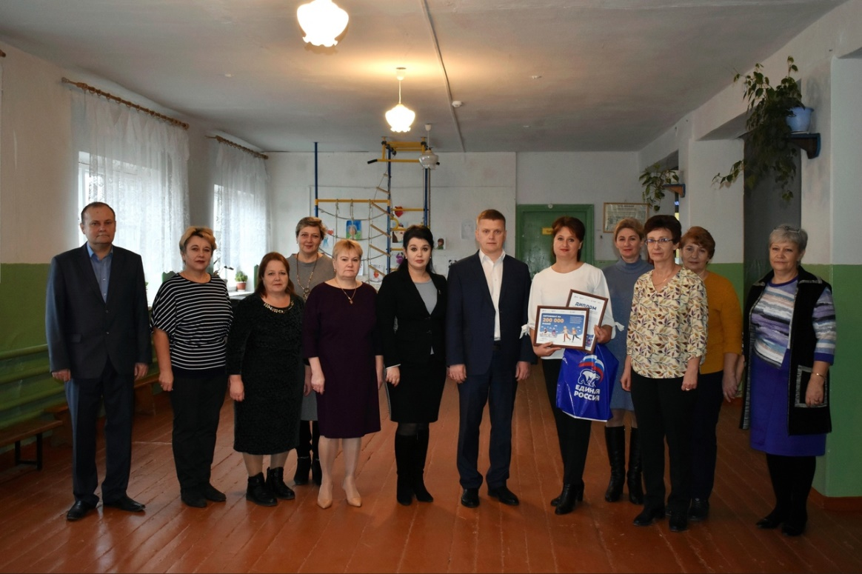
В день рождения политической партии «Единая Россия» вручили победителю Всероссийского конкурса лучших практик работы со старшим поколением «Долголетие для всех», руководителю Клуба здоровья в селе Старокленское Ольге Дегтяревой диплом 2 место и сертификат на сумму 200000 рублей. Полученный грант будет направлен на реализацию проекта и развитие Клуба здоровья.

Slide 13
Заключение
Достигаемый социальный эффект проекта «Женский Клуб здоровья» заключается в улучшение качества жизни пожилых людей путем разнообразия их досуга, повышения социальной значимости, наполнения жизни новыми ценностями, снижением социальной изоляции путем расширения социальных связей.
Проект будет продолжен.

Slide 14
БЛАГОДАРЮ
ЗА
ВНИМАНИЕ!

